Slide 1
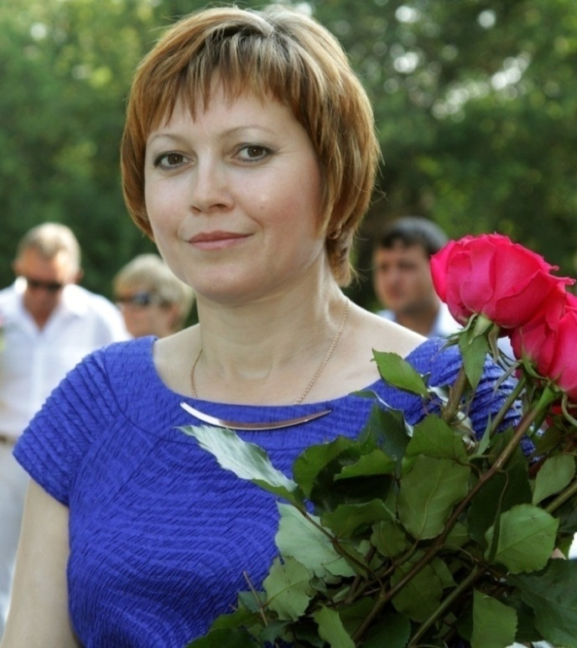
Муниципальное бюджетное дошкольное образовательное учреждение детский сад № 26 «Калинка» г.Павлово Нижегородской области
Визитная карточка
Презентация практических достижений профессиональной деятельности воспитателя
высшей квалификационной категории МБДОУ детского сада №26
г. Павлово,
Нижегородской области
Катютиной Инны Викторовны
Почетная грамота Управления
образования Администрации
Павловского муниципального района 2020г.
Мое профессиональное кредо:
«Не должно быть людей незаметных,
людей – безвестных пылинок. Каждый должен сверкать, как сверкают на небе миллиарды миллиардов Вселенных»
(В.А.Сухомлинский)
Педагогический стаж: 24 года
e-mail: ikatyutina@bk.ru

Slide 2
Образовательный процесс в ДОО осуществляется по
Образовательной программе дошкольного образования
МБДОУ «Детский сад № 26 г.Павлово»
на основе ФОП (Федеральной образовательной программы)
Цель новой ООП ДО
разностороннее развитие в период дошкольного детства с учетом возрастных и индивидуальных особенностей на основе духовно-нравственных ценностей российского народа (жизнь, достоинство, права и свободы человека,
патриотизм, гражданственность, служение
Отечеству, и ответственность за его судьбу,
высокие нравственные идеалы, крепкая семья,
созидательный труд, приоритет духовного
над материальным, гуманизм, милосердие,
справедливость, коллективизм, взаимопомощь
и взаимоуважение, историческая память
и преемственность поколений,
единство народов России), исторических
и национально-культурных традиций.

Slide 3
Задачи воспитания реализуются в единстве с развивающими и обучающими задачами с учетом возраста детей и находят свое отражение в направлениях воспитательной работы детского сада, которым соответствуют базовые духовно-нравственные ценности:
Ценности Родины и природы лежат в основе патриотического направления воспитания
Ценности человека, семьи, дружбы, сотрудничества лежат в основе социального направления воспитания
Ценность знания лежит в основе познавательного направления воспитания
Ценность здоровья лежит в основе физического и оздоровительного направления воспитания
Ценность труда лежит в основе трудового направления воспитания
Ценности культуры и красоты лежат в основе этико-эстетического направления воспитания

Slide 4
Возрастные особенности детей 3-4 лет
Младший дошкольный возраст характеризуется высокой интенсивностью физического и психического развития. Повышается активность ребенка, усиливается ее целенаправленность; более разнообразными и координированными становятся движения.
-С 3–4 лет происходят существенные изменения в характере и содержании деятельности ребенка, в отношениях с окружающими: взрослыми и сверстниками. Ведущий вид деятельности в этом возрасте – предметно-действенное сотрудничество.
-Наиболее важное достижение этого возраста состоит в том, что действия ребенка приобретают целенаправленный характер. В разных видах деятельности – игре, рисовании, конструировании, а также в повседневном поведении дети начинают действовать в соответствии с заранее намеченной целью, хотя в силу неустойчивости внимания, несформированности произвольности поведения ребенок быстро отвлекается, оставляет одно дело ради другого.

Slide 5
-Трехлетний ребенок способен уже не только учитывать свойства предметов, но и усваивать некоторые общепринятые представления о разновидностях этих свойств – сенсорные эталоны формы, величины, цвета и др. Они становятся образцами, мерками, с которыми сопоставляются особенности воспринимаемых предметов.
-Преобладающей формой мышления становится наглядно-образное. Ребенок оказывается способным не только объединять предметы по внешнему сходству (форма, цвет, величина, но и усваивать общепринятые представления о группах предметов (одежда, посуда, мебель). В основе таких представлений лежит не выделение общих и существенных признаков предметов, а объединение входящих в общую ситуацию или имеющих общее назначение.
-Резко возрастает любознательность детей. В этом возрасте происходят существенные изменения в развитии речи: значительно увеличивается запас слов, появляются элементарные виды суждений об окружающем, которые выражаются в достаточно развернутых высказываниях.
-В возрасте 3 - 4 лет начинается четкое осознание ребенком кто он и какой он. Возраст трех лет характеризуется кризисом трех лет, потому как внутренний мир малыша полон противоречий.

Slide 6
Возрастные особенности детей 4-5 лет
Возраст от четырех до пяти лет — период относительного затишья. Ребенок вышел из кризиса и в целом стал спокойнее, послушнее, покладистее. Все более сильной становится потребность в друзьях, резко возрастает интерес к окружающему миру.
В этом возрасте у вашего ребенка активно проявляются:
Стремление к самостоятельности. Ребенку важно многое делать самому, он уже больше способен позаботиться о себе и меньше нуждается в опеке взрослых. Обратная сторона самостоятельности — заявление о своих правах, потребностях, попытки устанавливать свои правила в окружающем его мире.
Этические представления. Ребенок расширяет палитру осознаваемых эмоций, он начинает понимать чувства других людей, сопереживать. В этом возрасте начинают формироваться основные этические понятия, воспринимаемые ребенком не через то, что говорят ему взрослые, а исходя из того, как они поступают.

Slide 7
Творческие способности. Развитие воображения входит в очень активную фазу. Ребенок живет в мире сказок, фантазий, он способен создавать целые миры на бумаге или в своей голове.
Отношения со сверстниками. У ребенка появляется большой интерес к ровесникам, и он от внутрисемейных отношений все больше переходит к более широким отношениям с миром. Совместная игра становится сложнее, у нее появляется разнообразное сюжетно-ролевое наполнение (игры в больницу, в магазин, в войну, разыгрывание любимых сказок). Дети дружат, ссорятся, мирятся, обижаются, ревнуют, помогают друг другу. Общение со сверстниками занимает все большее место в жизни ребенка, все более выраженной становится потребность в признании и уважении со стороны ровесников.
Активная любознательность, которая заставляет детей постоянно задавать вопросы обо всем, что они видят. Они готовы все время говорить, обсуждать различные вопросы, и поэтому их познавательный интерес лучше всего утоляется в увлекательном разговоре или занимательной игре.

Slide 8
Одна из форм организации образовательной деятельности - занятие
Занятия проходят в первой половине дня, перерыв между занятиями – 10 минут
Занятия проводятся по подгруппам и со всей группой детей, в игровой форме
Продолжительность занятия – 15 минут (с 3-4 лет),
20 минут (с 4-5 лет)
Всего в неделю проходит 10 занятий
1 раз в неделю в вечернее время проводятся досуг или тематическое развлечение

Slide 9
Цель и задачи развития ребенка решаются в соответствии с 5 образовательными областями через разные виды детской деятельности
Познавательное развитие
Социально-коммуникативное развитие
Речевое развитие
Художественно-эстетическое развитие
Физическое развитие
Двигательная
Игровая
Коммуникативная
Познавательно-исследовательская
Конструктивная
Художественно-эстетическая
Трудовая
ВИДЫ ДЕЯТЕЛЬНОСТИ
ОБРАЗОВАТЕЛЬНЫЕ ОБЛАСТИ

Slide 10
«Что должен уметь и знать ребёнок 3–5 лет»
Речевое развитие (ребенок может):
Ребенок 3-4 лет | Ребенок 4-5 лет
Повторять за взрослым слова и строки знакомых стихов. Способен отвечать на элементарные вопросы по содержанию иллюстраций Способен выражать свои ощущения в словесной форме. Понимать и правильно использовать в речи слова, обозначающие предметы, их свойства, действия Способен согласовывать существительные с местоимениями и глаголами, строить простые предложения из 2 - 4 слов Способен понимать небольшие рассказы без наглядного сопровождения, с помощью взрослого рассказать об игрушке (картинке) Сопровождать речью игровые и бытовые действия Способен участвовать в драматизации отрывков знакомых сказок. | Правильно произносить все звуки родного языка; Использовать в речи существительные, обозначающие профессии; Употреблять существительные с обобщающим значением: овощи, фрукты, ягоды, животные; Согласовывать слова в роде, числе, падеже; Употреблять предложения с однородными членами; Пересказывать небольшие литературные тексты, составлять рассказ по сюжетной картине, игрушке, предметам; Уметь отвечать на вопросы по содержанию прочитанного; Читать наизусть небольшие стихотворения, потешки; Воспроизводить содержание художественных произведений с помощью вопросов воспитателя.

Slide 11
Познавательное развитие (ребенок может):
Ребенок 3-4 лет | Ребенок 4-5 лет
Свободно ориентироваться в цвете предметов. Называть основные цвета. Уметь образовывать группу из однородных предметов, различать понятия один и много, много и мало предметов. Различать предметы контрастных размеров (большие и маленькие предметы, называть их размер). Ориентироваться в предметах разной формы, узнавать шар и куб. Ориентироваться в окружающем пространстве группы, участка детского сада, в частях собственного тела. Иметь представления о человеке и о себе — внешних физических особенностях; эмоциональных состояниях; Иметь представления о предметах, действиях с ними, их назначении: игрушки, орудия труда. Иметь представления о живой природе: растительный мир, животный мир: домашние животные и их детеныши, животные — обитатели леса, птицы. | Считать в пределах 5 (количественный счет, отвечать на вопрос «сколько всего»); Сравнивать 2 группы предметов, используя счет; Сравнивать 5 предметов разной длины, высоты, раскладывая их в возрастающем порядке по длине, высоте; Узнавать и называть треугольник, отличать его от круга и квадрата; Различать и называть части суток; Определять направление движения от себя (направо, налево, вперёд, назад, вверх, вниз); Знать правую и левую руку; Знать и называть основные детали строительного материала (куб, брусок, пластины); Учить анализировать образец постройки: выделять основные части и различать их по величине и форме; Уметь конструировать из бумаги: сгибать прямоугольный лист бумаги пополам. Уметь вычленять признаки предметов (цвет, форму, величину);

Slide 12
Ребенок 3-4 лет | Ребенок 4-5 лет
Социально – коммуникативное развитие (ребенок может)
Уметь принимать условную игровую ситуацию, адекватно действовать в ней (кормит куклу, лечит больного и т. д., объединять в смысловую цепочку знакомые игровые действия (покормили, переодели кукол, погуляли с ними и т. д.) Знать элементарные нормы и правила поведения (можно поделиться игрушкой, пожалеть другого человека, нельзя драться, говорить плохие слова) Уметь вступать в диалог со взрослыми и сверстниками Называть название города, в котором живёт. Быть способен к элементарному самообслуживанию(самостоятельно одевается и раздевается, разувается, с помощью взрослого застегивает пуговицы. Выполнять простейшие трудовые действия с помощью педагогов Иметь элементарные представления о работе мамы, папы, других близких. | Уметь договариваться с детьми, во что играть, кто кем будет в игре; Использовать «вежливые» слова; Иметь представление о работе своих родителей; Знать название своей Родины; Знать название города, деревни, где живут, улицу; Соблюдать элементарные правила организованного поведения в детском саду; Соблюдать правила поведения на улице и в транспорте; Знать правила дорожного движения (улицу переходят в специальных местах, переходить только на зелёный сигнал светофора); Соблюдать элементарные правила поведения в природе, бережного отношения к окружающей природе, животным. Иметь представление о значимости труда взрослых; Бережно относится к тому, что сделано руками человека.

Slide 13
Художественно – эстетическое развитие (ребенок может):
Ребенок 3-4 лет | Ребенок 4-5 лет
Знать, что карандашами, фломастерами, красками и кистью можно рисовать Различать красный, синий, зеленый, желтый, белый, черный цвета Уметь ритмично наносить мазки, штрихи, линии Уметь отламывать от большого комка глины маленькие, уметь раскатывать комок глины прямыми и круговыми движениями кистей рук, сплющивать шар, столбик; соединять концы столбика в кольцо, плотно прижимая их друг к другу Наклеивать готовые формы для создания аппликативного образа Лепить несложные предметы; аккуратно пользуется глиной. | Правильно передавать в рисунке форму, строение предметов, расположение частей, отношение по величине; Изображать в одном рисунке несколько предметов, располагая их на одной линии, на всём листе, связывать их единым содержанием; Создавать узоры на полосе, квадрате, круге, ритмично располагая элементы; Лепить предметы, состоящие из нескольких частей; Использовать приёмы оттягивания, сглаживания, вдавливания, прижимания и примазывания; Правильно держать ножницы и действовать ими; Резать по диагонали квадрат и четырёхугольник, вырезать круг из квадрата, Раскладывать и наклеивать предметы, состоящие из отдельных частей; Составлять узоры из растительных и геометрических форм на полосе, квадрате.

Slide 14
Физическое развитие (ребенок может)
Ребенок 3-4 лет | Ребенок 4-5 лет
В 3 года ребёнок физически развитый, овладевший основными культурно-гигиеническими навыками. У ребенка сформирована соответствующая возрасту координация движений. Он проявляет положительное отношение к разнообразным физическим упражнениям, стремится к самостоятельности в двигательной деятельности, избирателен по отношению к некоторым двигательным действиям и подвижным играм. Дошкольник владеет элементарной культурой поведения во время еды за столом, навыками самообслуживания умывания, одевания. Правильно пользуется предметами личной гигиены (полотенцем, носовым платком, расческой). | Ходить и бегать, согласуя движения рук и ног; Прыгать на 2-х ногах на месте и с продвижением вперед, прыгать в длину с места не менее 70 см; Брать, держать, переносить, класть, катать, бросать мяч из-за головы, от груди; Метать предметы правой и левой рукой на дальность на расстояние не менее 5 метров, отбивать мяч о землю (пол) не меньше 5 раз подряд; Лазать по лесенке - стремянке, гимнастической стене не пропуская реек, перелезая с одного пролёта на другой; Ползать, подлезать под натянутую верёвку, перелизать через бревно, лежащее на полу; Строиться в колонну по одному, парами, в круг, шеренгу; Кататься на двухколёсном велосипеде;

Slide 15
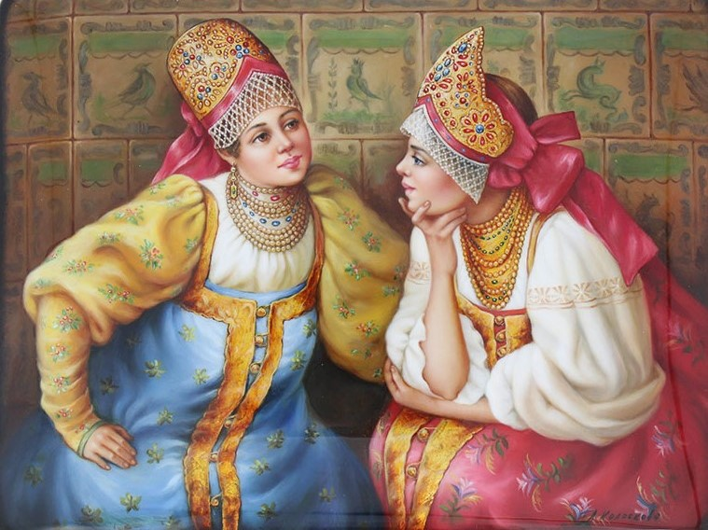
Тема презентации:
«Влияние устного народного творчества на развитие речи детей 3-5 лет»

Slide 16
Актуальность личного вклада педагога в образование
Закон РФ «Об образовании»
и ФГОС ДО:
- Воспитание отношения к родному языку как ценности, умения чувствовать красоту языка,
стремления говорить красиво (на правильном, богатом, образном языке).
-владение формами речевого этикета, отражающими принятые в обществе правила и нормы культурного поведения.
Существующие проблемы:
- Ухудшение состояния здоровья детей: отклонение речевого развития.
- Сужение объема «живого» общения: общение со средствами технического прогресса.
Глобальное снижение уровня речевой культуры в обществе.
Дисбаланс семейного воспитания в вопросах развития речи.

Slide 17
«Цели и задачи педагогической деятельности»
Цель: определение роли устного народного творчества на развитие речи детей 3-5 лет.
Задачи:
-воспитывать отношение к родному языку как ценности, приобщая
детей к устному народному творчеству;
-обогащать словарный запас и развивать речь детей;
-развивать эмоциональную отзывчивость;
-развивать детскую активность, инициативу, самостоятельность,
творчество;
-создавать условия для развития познавательной активности детей к устному народному творчеству, пополняя РППС;
-содействовать формированию готовности у детей к совместной деятельности, взаимодействию со сверстниками и взрослыми, воспитывая уважительное отношение к ним.

Slide 18
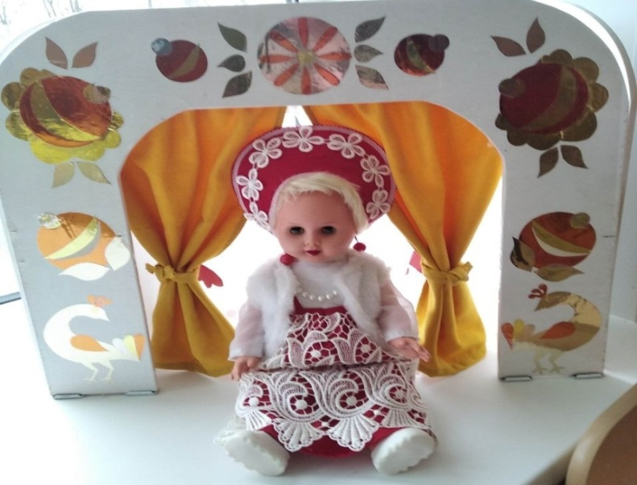
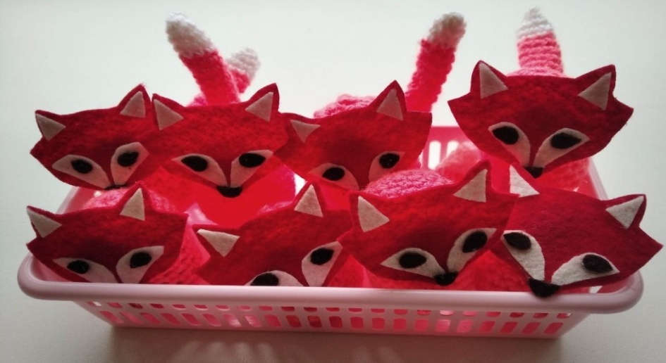
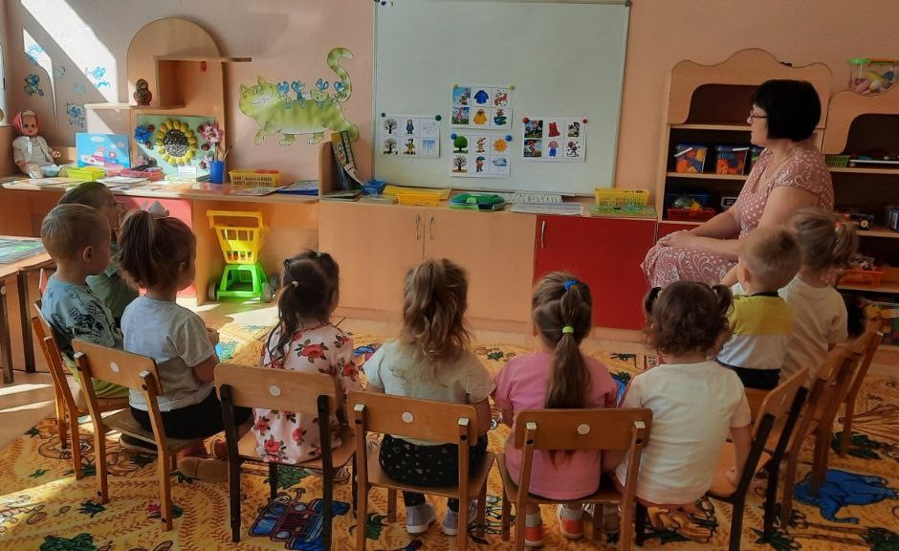
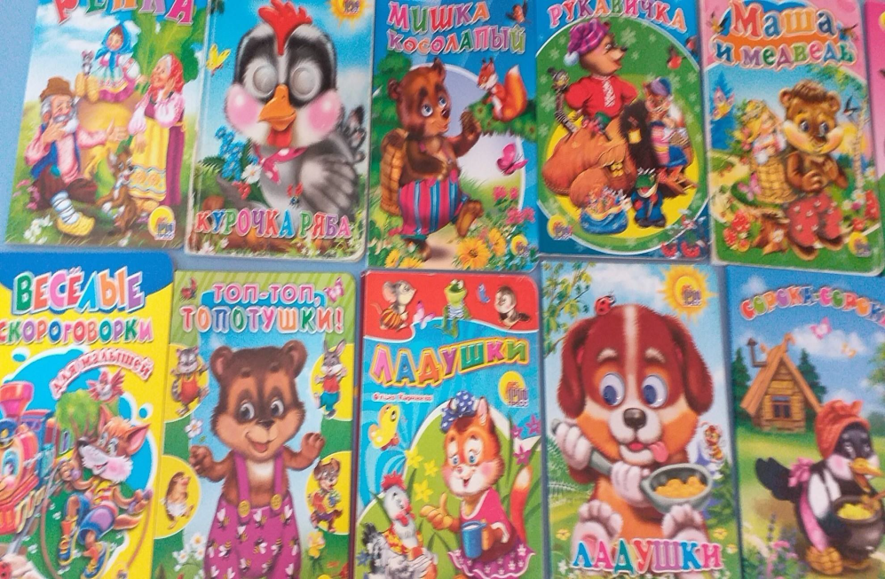
2 этап
«С книгой поведёшься – ума наберешься!»

Slide 19
Песни,
частушки
Загадки,
небылицы
Пословицы,
поговорки
Устное народное творчество
Сказки,
былины
Потешки,
пестушки
Хороводы,
пляски
Игры,
считалки
Перевертыши,
скороговорки
Народный театр

Slide 20
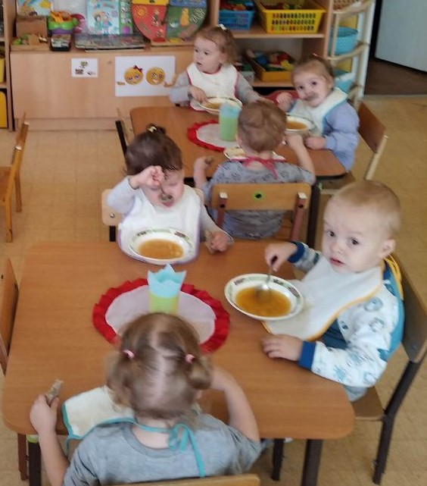
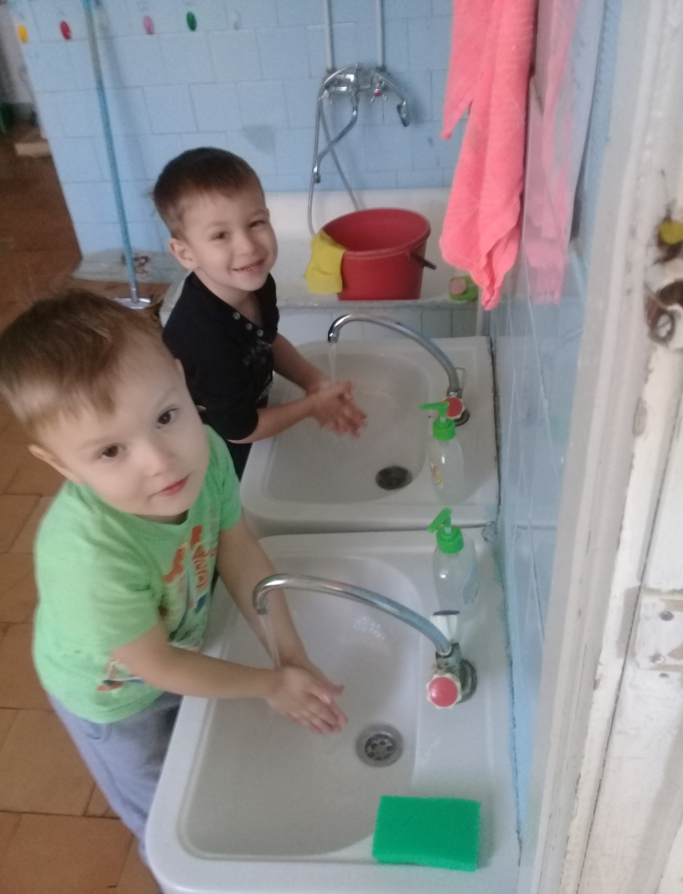
Потешки для режимных моментов
Водичка, водичка,
Умой мое личико,
Чтобы глазоньки блестели,
Чтобы щечки алели,
Чтоб смеялся роток,
Чтоб кусался зубок.
На того, кто ест опрятно,
И смотреть всегда приятно,
Мы едим всегда красиво,
После скажем всем «Спасибо»!

Slide 21
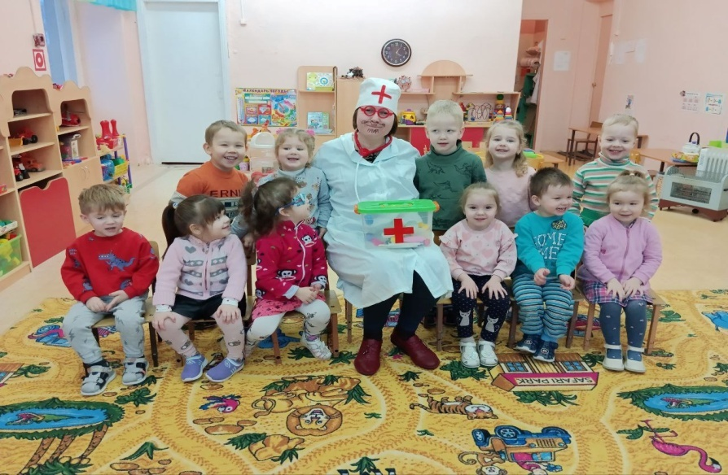
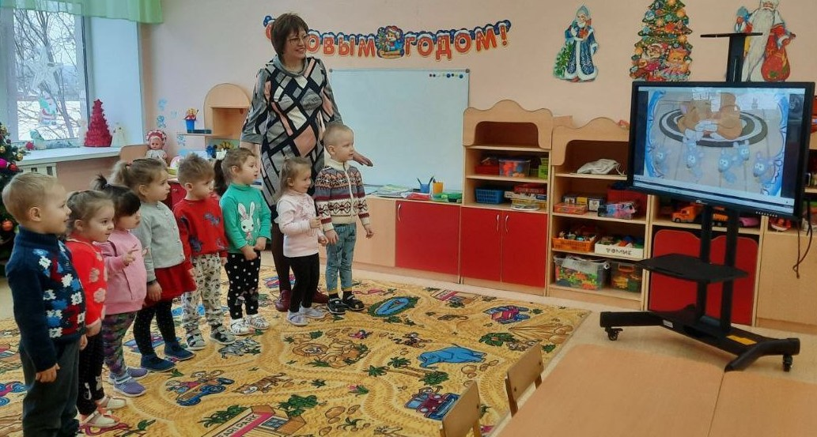
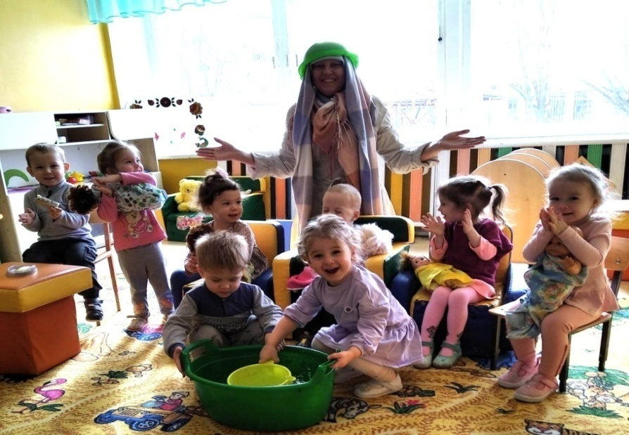
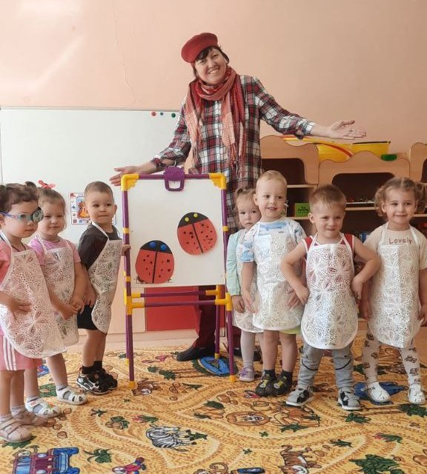
ОД и развлечения
Развлечение: «Едем в гости к Айболиту»
ОД по обучению грамоте
Развлечение: «У Мойдодыра»
Развлечение: «Художник Тюбик и краски»

Slide 22
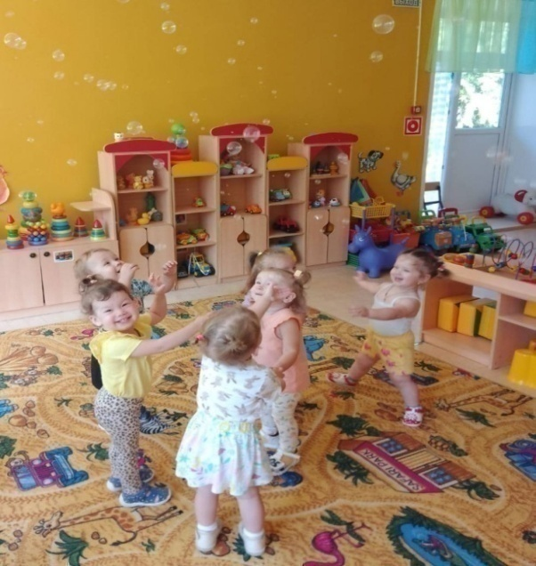
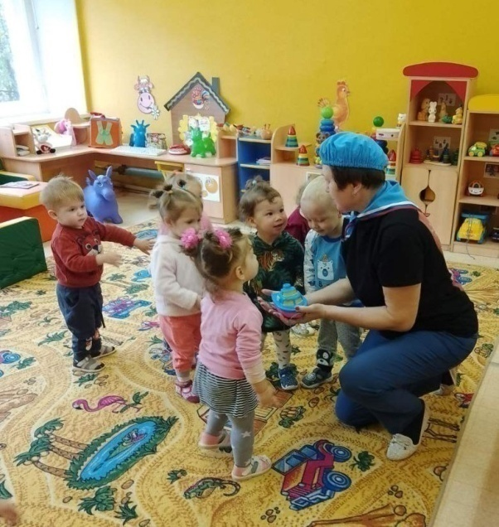
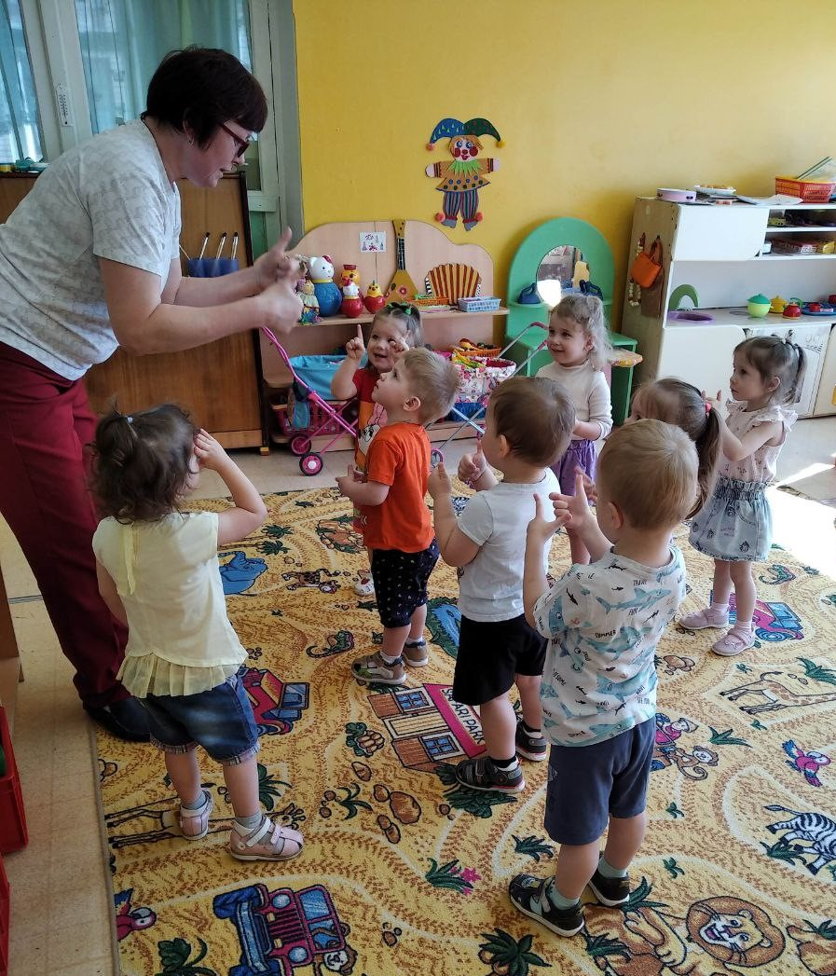
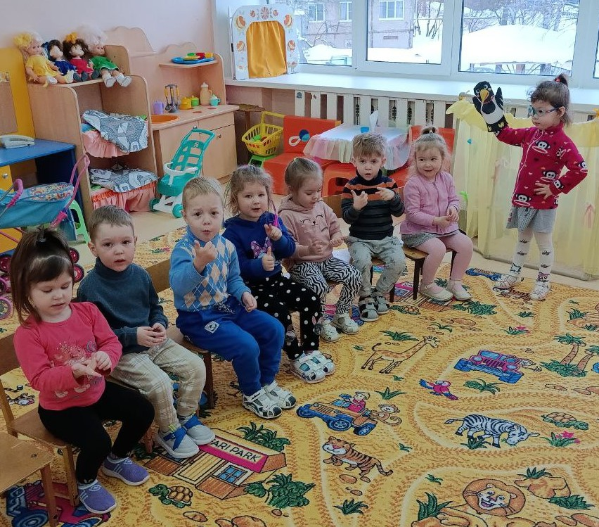
Считалки
«Раз, два, три, Раз, два, три
Я пускаю пузыри.
Если дунуть посильней,
Будет много пузырей!»
«Как-то крошка крокодил
От родителей уплыл.
Загулял он, потерялся
И от страха растерялся.
Мы поможем, так и быть!
Выходи, тебе водить !»
Пальчиковые игры
«Пальчик – мальчик, где ты был ?»
«Сорока-белобока кашу варила…»

Slide 23
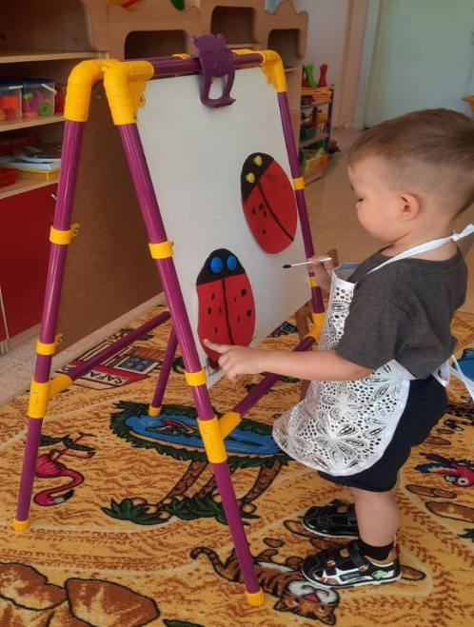
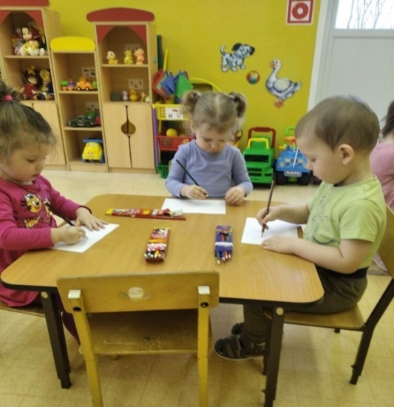
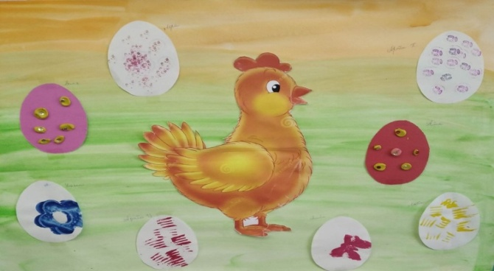
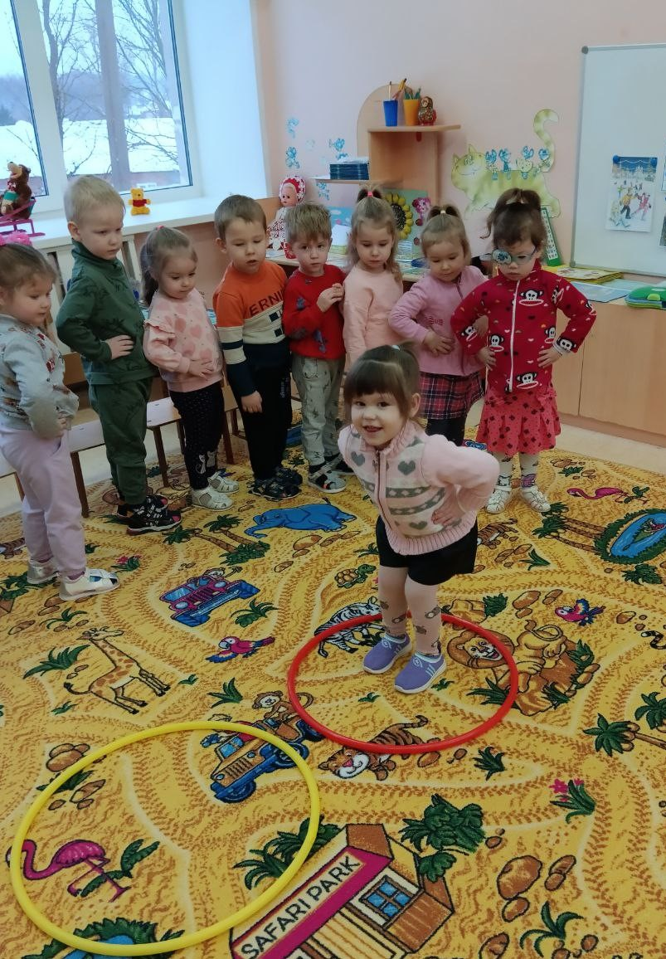
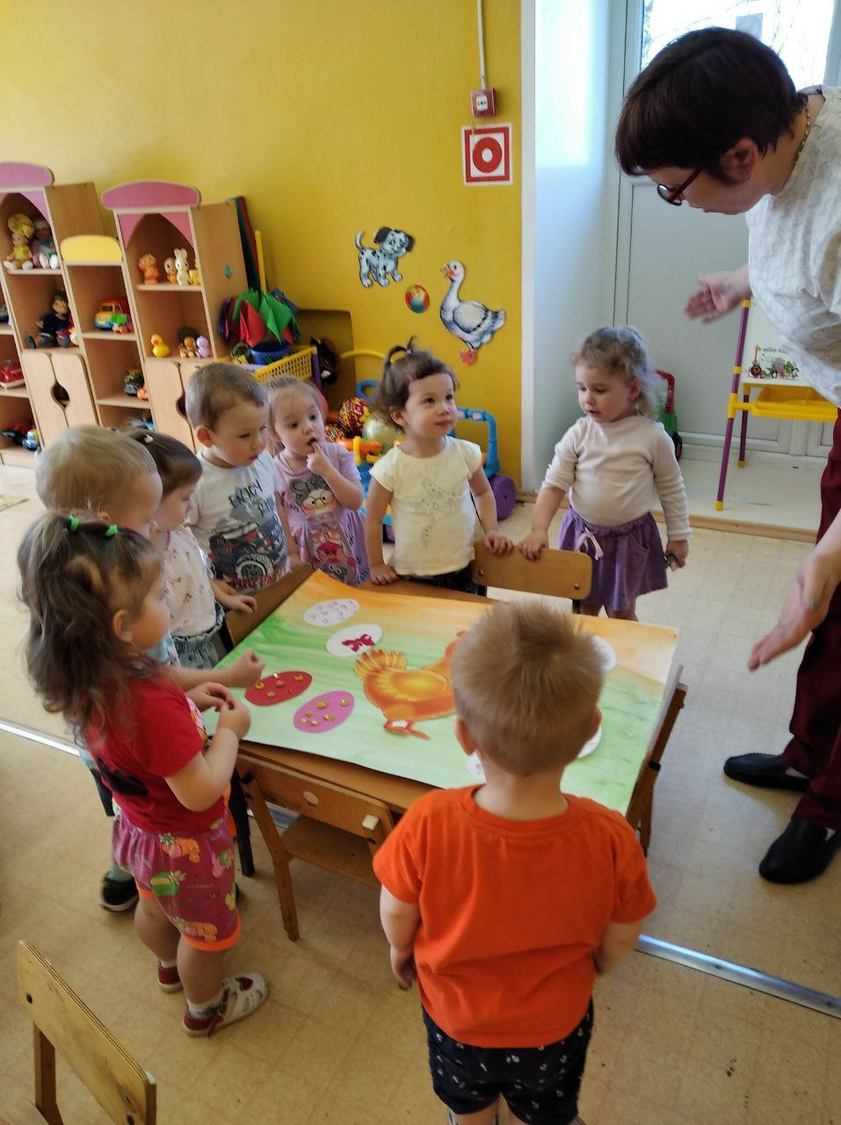
Пословицы, поговорки
«Делу время-потехе час»

Slide 24
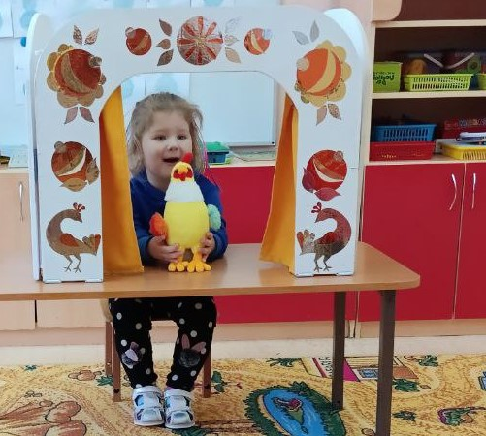
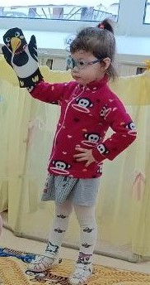
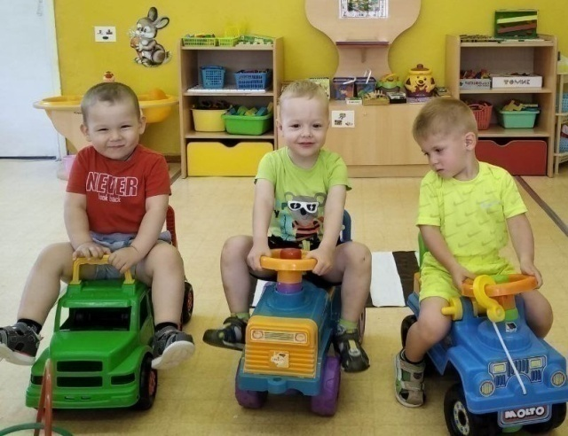
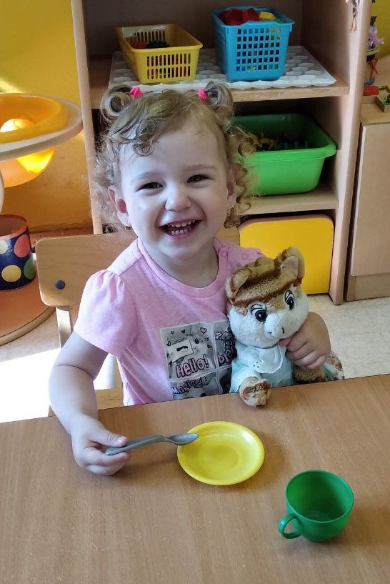
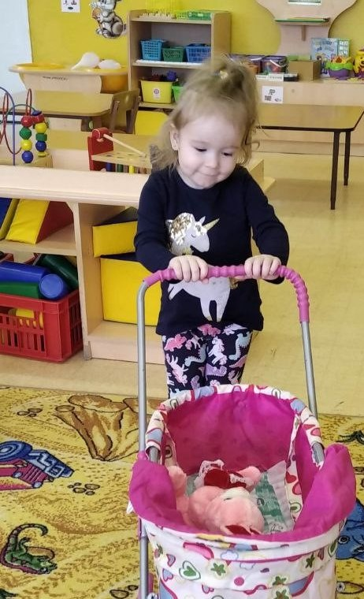
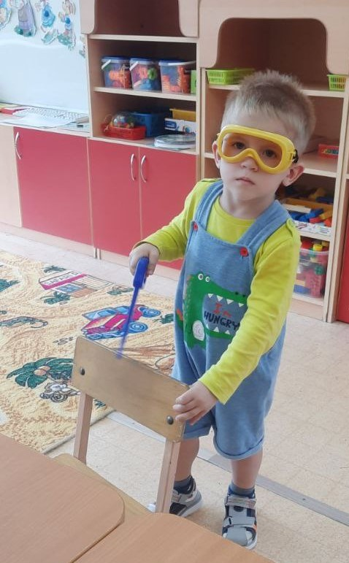
«Песни, прибаутки, загадки»
«Петушок, петушок,
Золотой гребешок…»
«Ехали мы, ехали
В город за орехами…»
«Доры, доры, у Федоры птички красили заборы»
«Все ребята точно знают,
кошки очень громко …»
«Баю-баюшки-баю…»
«Дело мастера боится!»

Slide 25
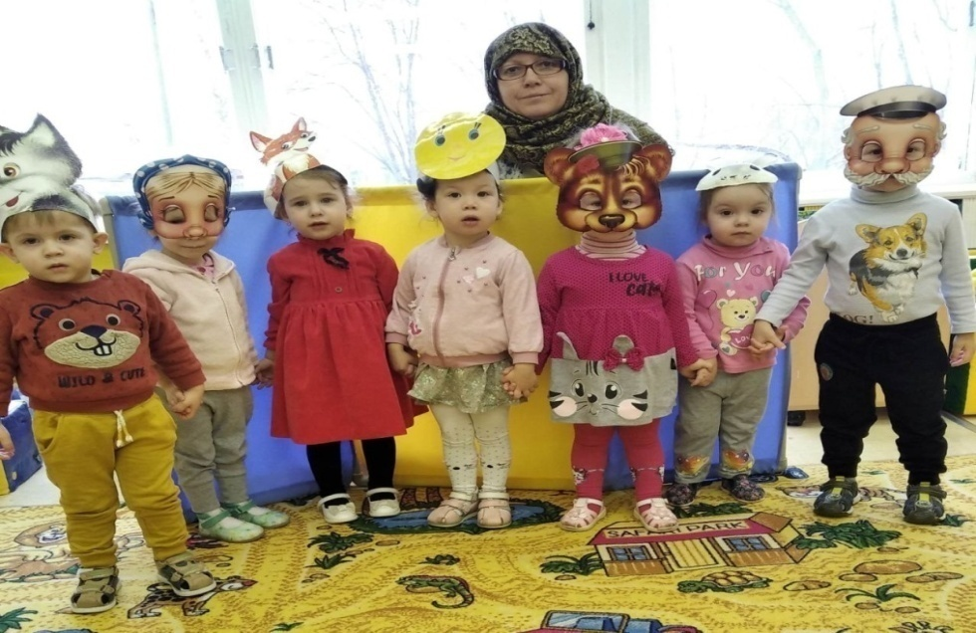
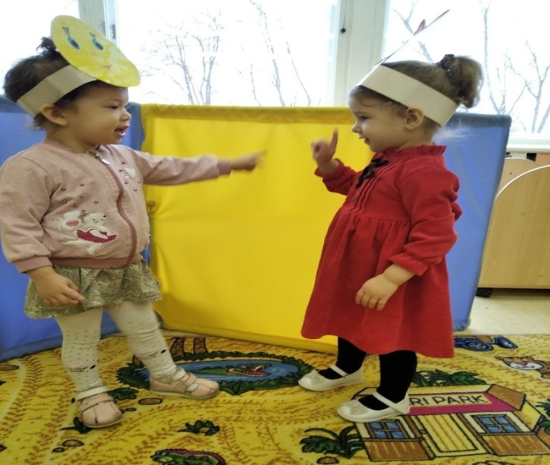
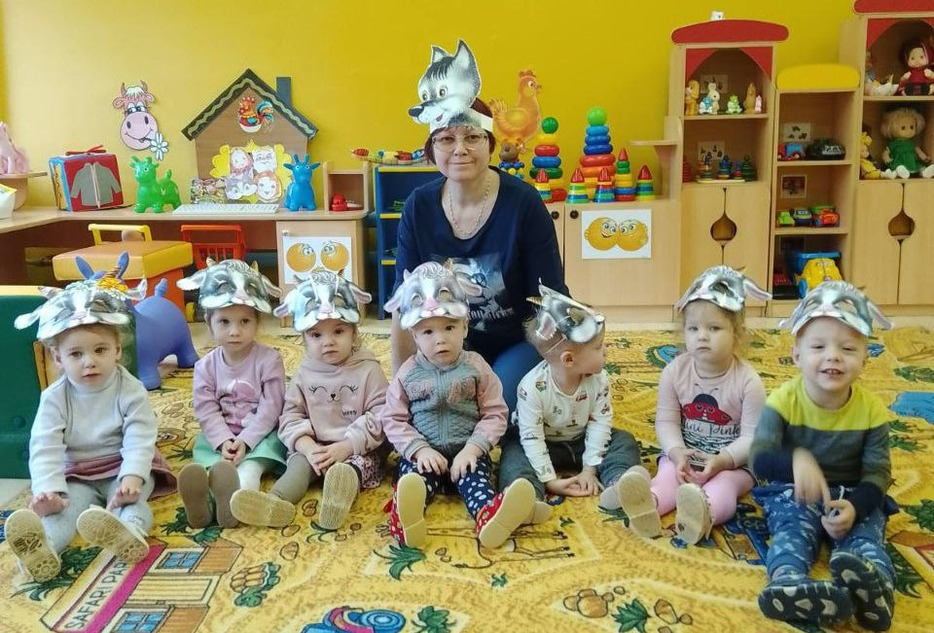
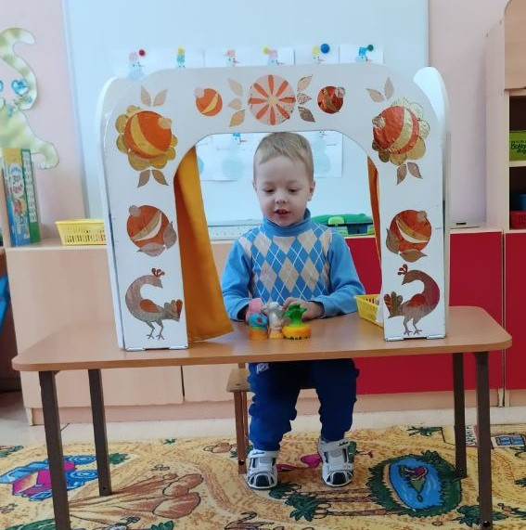
«Наши любимые сказки»

Slide 26
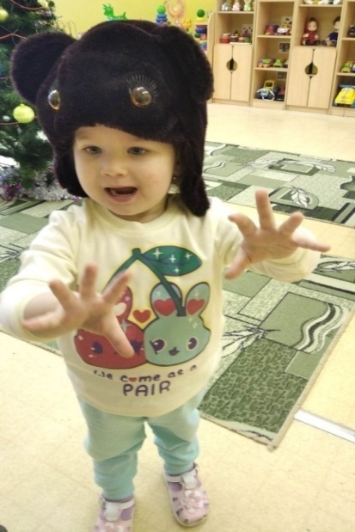
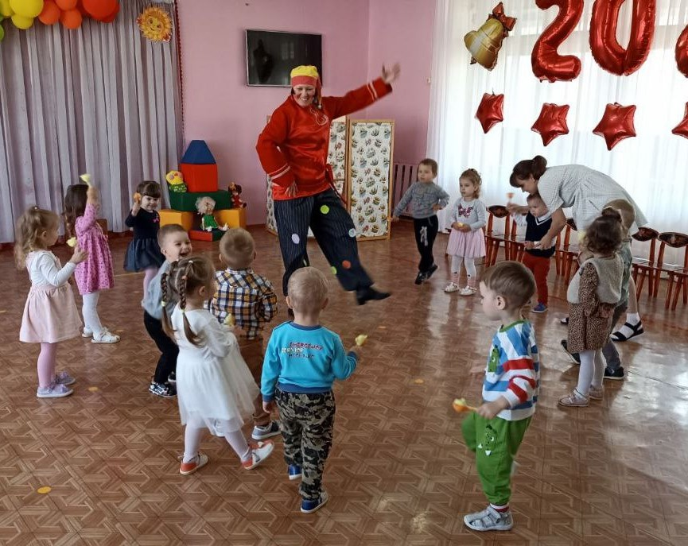
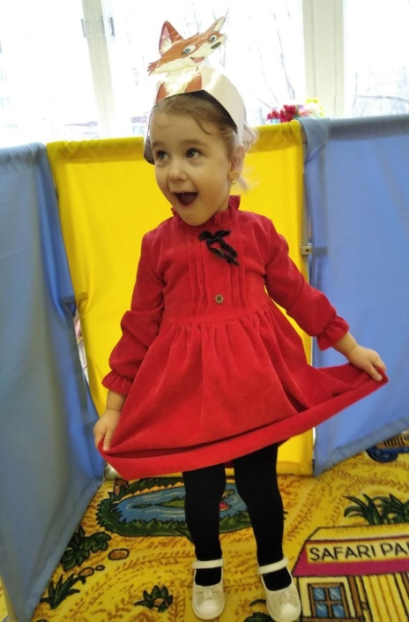
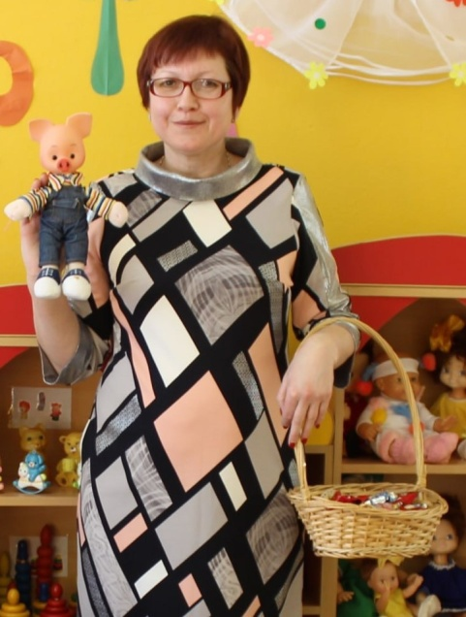
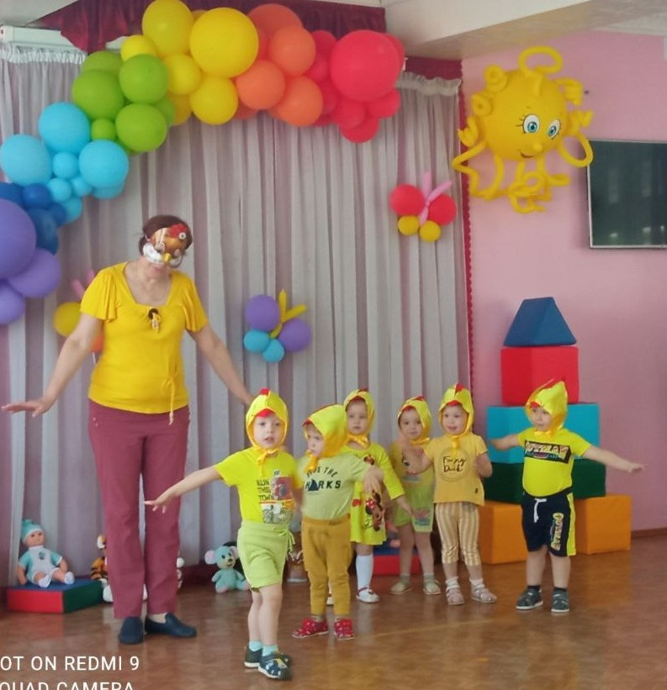
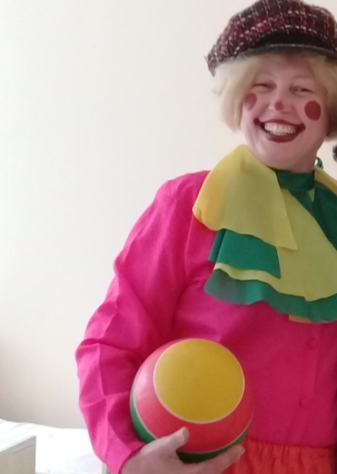
Игры - драматизации

Slide 27
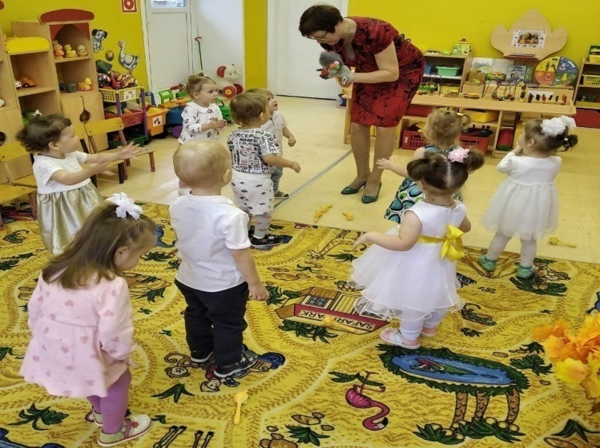
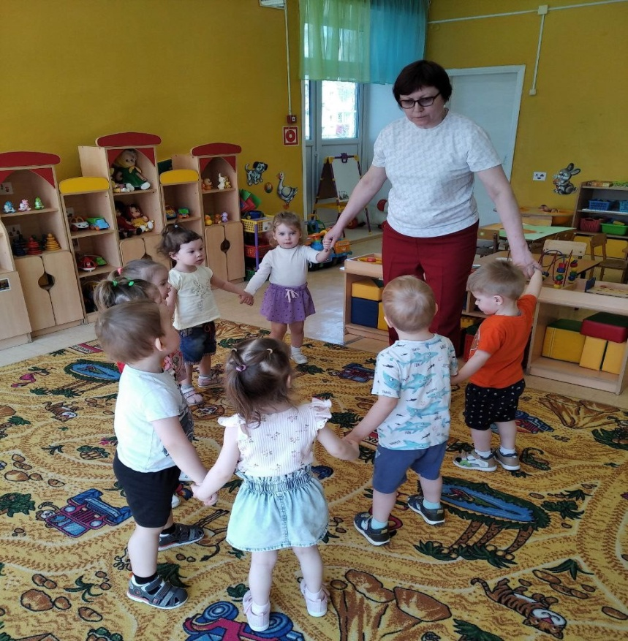
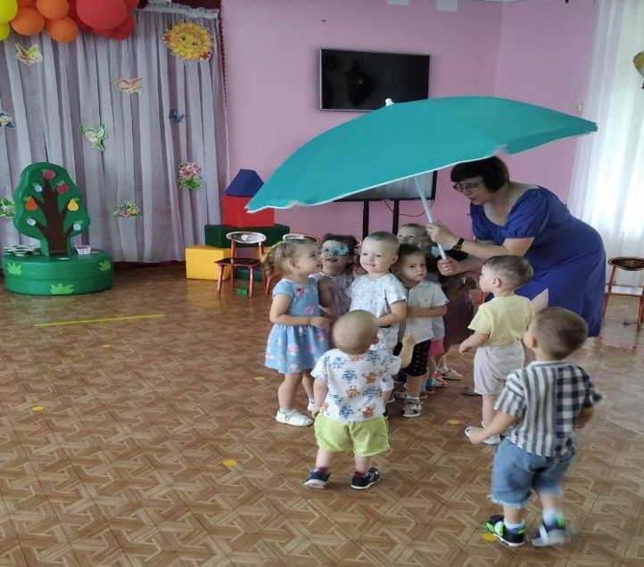
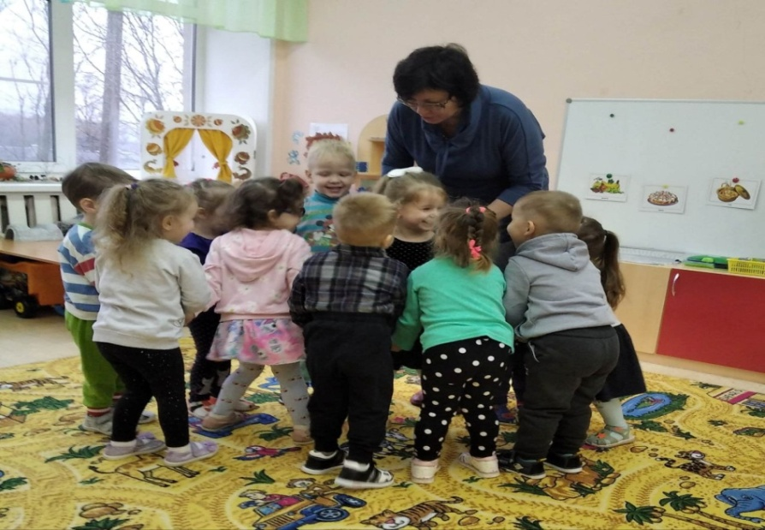
Хороводные и народные игры
игра: «Воробушки и ворона»
игра: «Карусели»
игра: «Солнышко и дождик»
игра: «Пузырь»

Slide 28
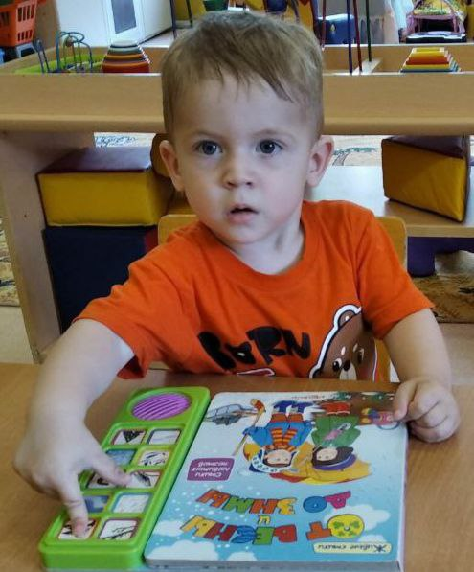
Результативность профессиональной педагогической деятельности и достигнутые эффекты
1.Приобщая детей к устному народному творчеству сформирован
устойчивый интерес детей к родному языку,
обогащен активный словарь яркими образами, эпитетами;
2. Дети очень активны, эмоционально отзывчивы;
3. Созданы условия для поддержки детской инициативы и проявления творческих способностей детей, используя устное народное творчество;
4. Сформирована готовность у детей к совместной деятельности, к активному взаимодействию со сверстниками и взрослыми.

Slide 29
Спасибо за внимание!

